Slide 1

ESCOLA DA NUVEM — EDN
Trabalho de
Conclusão
de Curso- AWS
ALCANCE GLOBAL

Slide 2
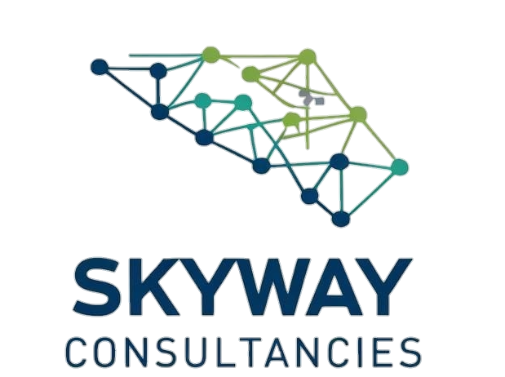

Slide 3

INTRODUÇÃO
É com grande entusiasmo que apresentamos a solução desenvolvida pela nossa equipe, Alcance Global, para impulsionar o crescimento da Nova Tech, uma startup inovadora no setor de e-commerce. O nome da nossa equipe reflete exatamente o desafio proposto pela AWS: criar uma infraestrutura que permita à Nova Tech escalar de forma eficiente e global, aproveitando a capacidade de expansão ilimitada da nuvem para atender às demandas de uma empresa em rápido crescimento.
Para tornar essa experiência ainda mais prática e desafiadora, criamos a consultoria fictícia Sky Way Consultorias, que nos permitiu simular uma abordagem profissional para atender às necessidades reais da empresa. Trabalhamos com um orçamento inicial de $10.000,00 e custos mensais de $500,00, projetando uma infraestrutura resiliente ,flexível e financeiramente viável.
Utilizando serviços como Amazon EC2, S3 e RDS, projetamos uma arquitetura que não só atende às necessidades atuais da Nova Tech, mas também está preparada para crescer com ela, em escala global. A escalabilidade, flexibilidade e segurança dos recursos da AWS garantem que a Nova Tech consiga se expandir para novos mercados sem comprometer a performance ou aumentar os custos de forma inesperada.

Slide 4
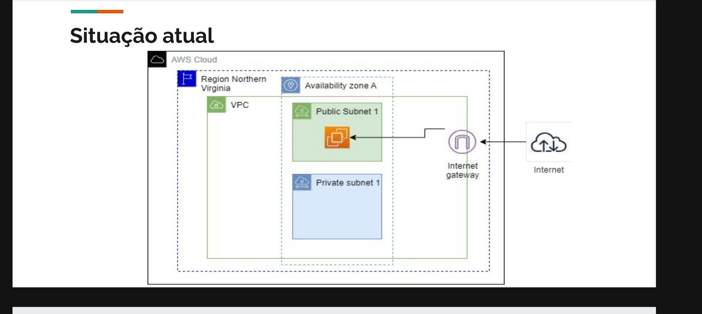
SITUAÇÃO ATUAL

Slide 5

TECNOLOGIAS
● Amazon CloudFront: Motivo: Fornecer conteúdo rapidamente para usuários globais com baixa latência. Benefícios: CDN distribuída globalmente, reduz a latência e melhora a experiência do usuário.
● Amazon S3 (Simple Storage Service): Motivo: Armazenamento de objetos estáticos (imagens, vídeos, backups). Benefícios: Alta durabilidade, escalabilidade e segurança, além de integração fácil com outros serviços AWS.
● Amazon EC2 (Elastic Compute Cloud): Motivo: Hospedagem de servidores de aplicação. Benefícios: Flexibilidade na escolha de instâncias, capacidade de escalabilidade automática.
● AWS CloudFormation: Motivo: Gerenciamento de infraestrutura como código. Benefícios: Automação da implantação de recursos, redução de erros, consistência na infraestrutura.
● Amazon Elastic Load Balancer (ELB): Motivo: Distribuição de tráfego de rede para múltiplas instâncias EC2. Benefícios: Alta disponibilidade, balanceamento de carga, aumenta a resiliência.
● Amazon Route 53: Motivo: Serviço de DNS para rotear usuários para os recursos da AWS. Benefícios: Alta disponibilidade e escalabilidade, roteamento baseado em localização geográfica.

Slide 6

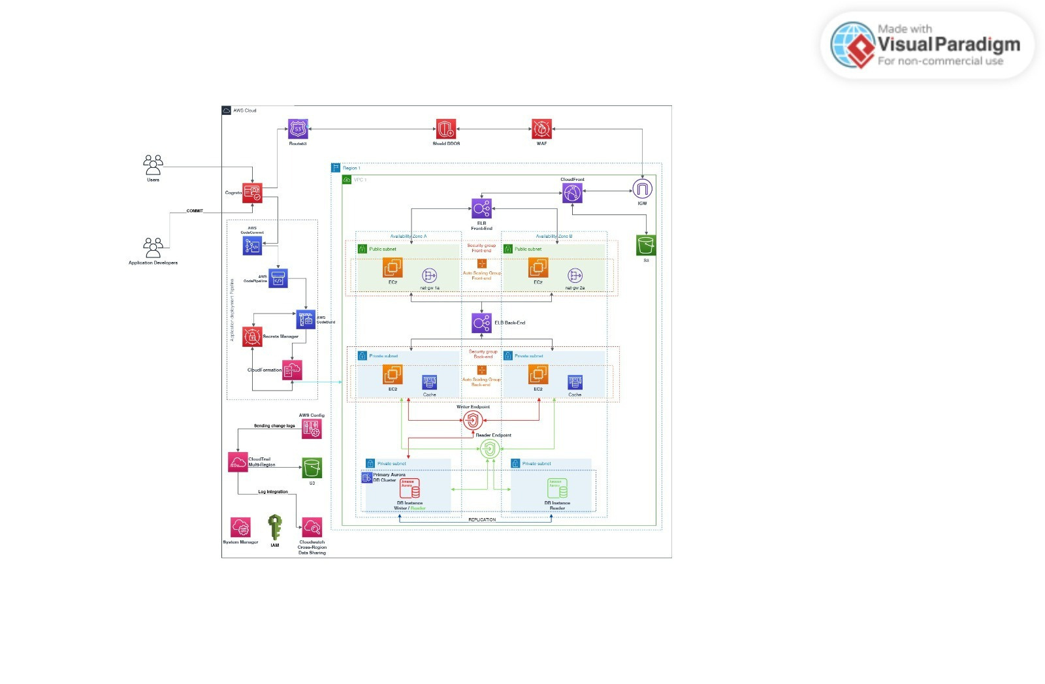
ARQUITETURA PROPOSTA

Slide 7
PROPOSTA
Custo mensal
Custo total por 12 meses
422,05 USD
6.709,61 USD
Calculadora:
https://calculator.aws/#/estimate?id=da29287fceea938bcd5e6eb0e89faf58c9065720

Slide 8

Como lidamos com o tema central: Nosso foco foi desenvolver e aplicar as Competências do Futuro, integrando habilidades técnicas e comportamentais essenciais para o mercado de trabalho moderno.
1. Colaboração em equipe Desafio: Coordenação eficiente entre membros com diferentes ideias. Solução: Utilização de ferramentas colaborativas, como reuniões regulares e plataformas de gerenciamento de tarefas. 2. Resolução de problemas Desafio: Limitações de orçamento e escopo para a arquitetura AWS. Solução: Estudo das melhores práticas da AWS e análise de alternativas econômicas para otimizar os custos. 3. Pensamento crítico e inovação Desafio: Desenvolver uma arquitetura escalável e segura dentro das limitações. Solução: Realização de análises detalhadas e sessões de brainstorming para identificar soluções eficazes. 4. Gestão de tempo Desafio: Cumprir o prazo estabelecido sem comprometer a qualidade do trabalho. Solução: Divisão equilibrada de tarefas com prazos intermediários para garantir entregas dentro do cronograma.
RESOLUÇÃO TEMA CENTRAL:
ALESSANDRA CAVALCANTE; DIONATANAEL MESQUITA; EDLUCAS SOUZA; FRANCISCO DOURAKINE; KESY ROSA; MICHELY PRADO; TATIANE SOUZA.
Competências Desenvolvidas:
Tecnologia e fluência digital: Domínio de soluções AWS e integração eficaz com a arquitetura da plataforma. Flexibilidade e adaptabilidade: Capacidade de ajustar processos e estratégias conforme surgem novos desafios. Comunicação efetiva: Troca clara e objetiva de informações, o que contribuiu para evitar falhas e melhorar a produtividade.

Slide 9
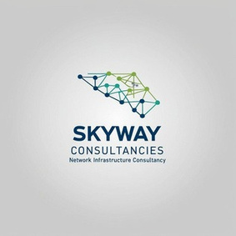
CONCLUSÃO
O projeto Nova Tech foi uma experiência enriquecedora, desenvolvendo competências essenciais para os desafios do mercado e entregando soluções inovadoras e alinhadas às melhores práticas da AWS.
OBRIGADO PELA ATENÇÃO!

